Slide 1
Sistema de controle de acesso e segurança residencial
Igor de Matos da Rosa (20103930)

Slide 2

Introdução
Atualmente existe uma necessidade de proteção residencial quando não se está em casa ou está dormindo, etc.
Cada vez está mais comum os sistemas de casa inteligente.
Este sistema deve ser flexível e sem trazer dor de cabeça pro usuário final.
fonte: https://icon-icons.com/pt/icone/ladr%C3%A3o-entrando-por-uma-janela-1/70630

Slide 3
Objetivo do projeto
O projeto tem como objetivo o desenvolvimento do sistema de controle e acesso de segurança residencial.
O sistema deverá ser controlado via app, pelo celular do usuário.
Deverá ter o uso do WiFi para facilitar a comunicação com o app e abrir possibilidades de transmissão.
O aviso de detecção deve ocorrer de forma sonora e por notificação do aplicativo.

Slide 4
Benefícios do sistema
O sistema proposto, poderá aumentar a segurança da residência.
O usuário poderá tomar atitudes rapidamente em caso de detecção.
Redução de riscos de prejuízo.
Pode também integrar outros dispositivos e ser personalizado pelo usuário, por exemplo, ajustar a iluminação do ambiente.

Slide 5
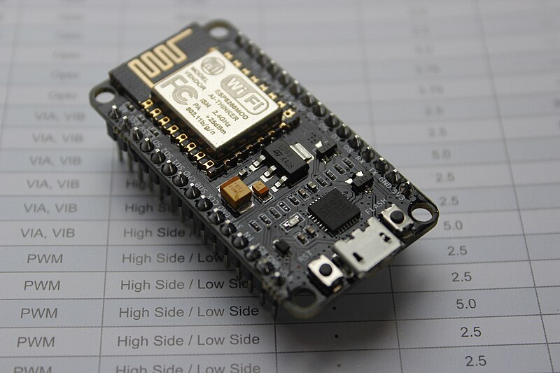
Implementações e tecnologias
Será utilizado um ESP8266 para fazer o gerenciamento geral do sistema, comunicação e transferência de dados detectados pelo mesmo, configurado via Arduino IDE e sua biblioteca.
Será utilizado o aplicativo Blynk para gerenciar a interface do aplicativo mobile e facilitar a transferência de dados.
Será também utilizado um sensor de presença e movimento PIR.
fonte: https://pt.wikipedia.org/wiki/ESP8266#/media/Ficheiro:NodeMCU_DEVKIT_1.0.jpg

Slide 6
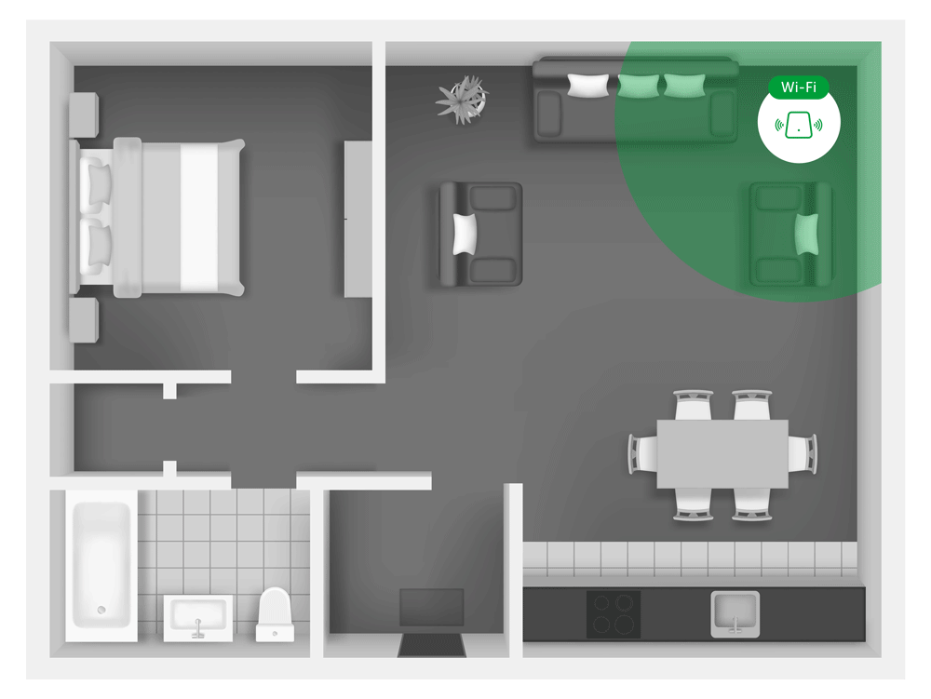
Gerenciamento de riscos
Risco de falha na conexão Wi-Fi.
Risco de interferência eletromagnética.
Risco de invasão de dados.
Risco de falha de energia.
Risco de falha de Hardware ou Software.
Risco de falsos positivos ou negativos.
fonte: htps://blog.intelbras.com.br/o-que-e-rede-mesh-e-quais-suas-vantagens/

Slide 7
Cronograma
Semana 1-2: Planejamento e preparação inicial.
Semana 3-4: Desenvolvimento do firmware e interface do aplicativo.
Semana 5-8: Implementação e testes do sistema.
Semana 9-10: Testes finais e ajustes.
Semana 11-12: Documentação e entrega.

Slide 8
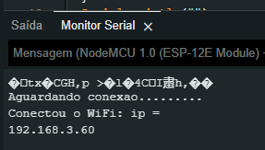
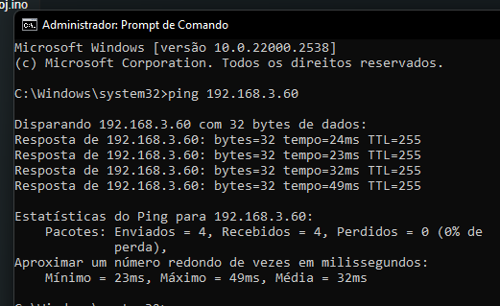

Slide 9
Obrigado!!
Perguntas?

